Slide 1
빅데이터 분석 기반 비트코인 가격 예측 모델
재벌집코인아들

Slide 2

Contents
1. 프로젝트 목표 및 개요
2. 진행 계획 및 상황
진행 계획
현재까지의 진행 상황
3. 추진전략 및 수행방법

Slide 3
프로젝트 목표 및 개요
프로젝트 명
빅데이터 분석 기반 비트코인 가격 예측 모델
가격 및 지표 데이터를 분석하여 모델을 학습시키고, 가격을 예측
2) 프로젝트 목표
기존 종가, 고가, 저가 등의 가격 데이터가 아닌 투자 시 참고 자료로 쓰이는 보조 지표들을 학습데이터로 둠
지표들을 많이 참고할수록 투자에 도움이 되지만 직접 하나하나 살펴보기엔 한계가 있음
가격 데이터를 학습한 비트코인 예측 모델은 비트코인의 가격의 높은 변동성으로 인해 예측 정확도가 많이 떨어짐
이를 통해 높은 변동성으로 손실 스트레스가 큰 비트코인을 보다 안전하게 투자할 수 있도록 돕는 예측 모델을 구현, 현 가격에 따른 상승/하락을 알려줌

Slide 4
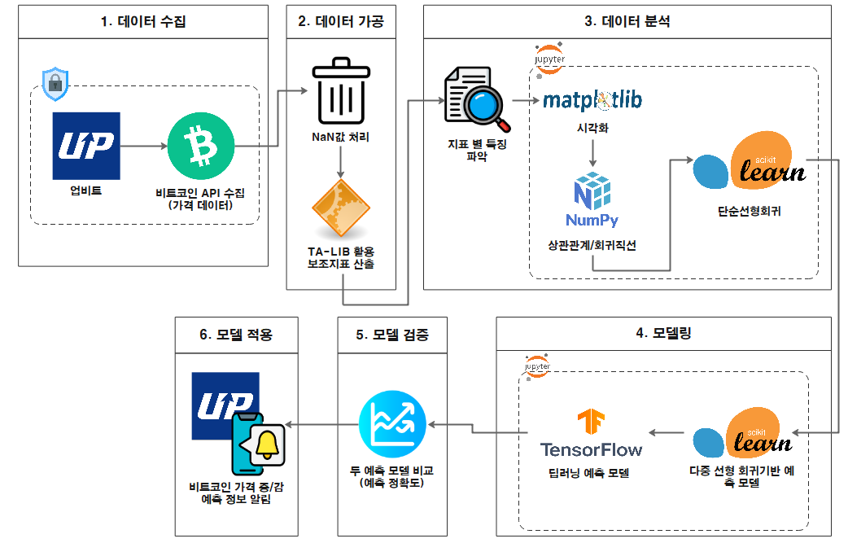
진행 계획 및 상황
1) 진행 계획

Slide 5
진행 계획 및 상황
2) 현재까지의 진행 상황
1. 학습용 데이터 수집
Upbit api로부터 비트코인 가격 데이터 수집
비트코인 가격 데이터 기반 ta-lib 활용해 지표 산출
3. 모델 구현
비교 모델로 사용 될 다중 선형 회귀 모델 구현
딥러닝 기반 모델 구현 및 파라미터 조정
70%
2. 데이터 분석
각 보조지표 별 특징 파악
시각화
상관관계/회귀직선
단순선형회귀

Slide 6
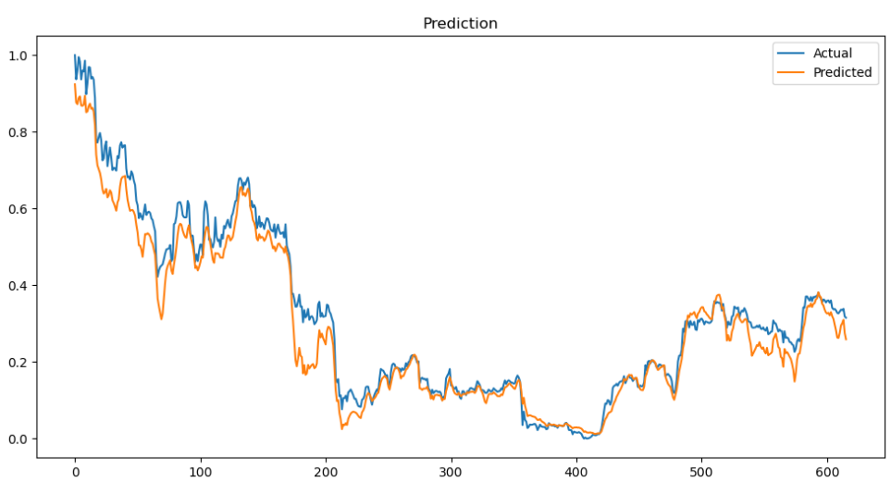
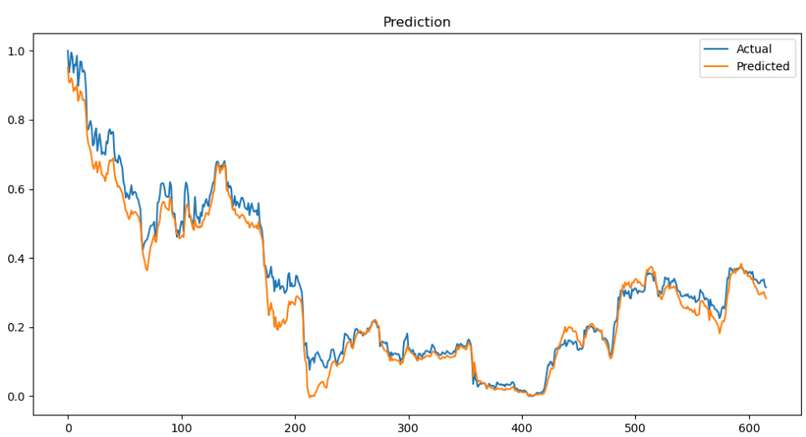
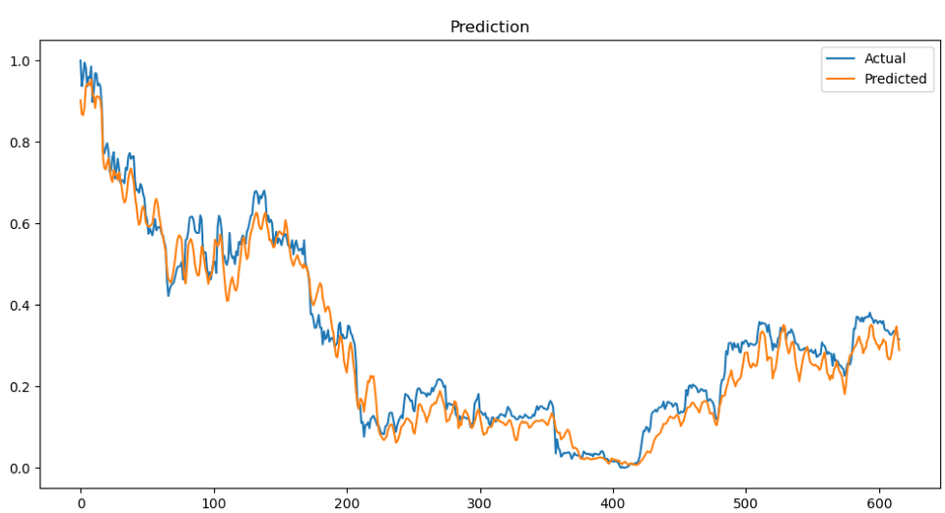
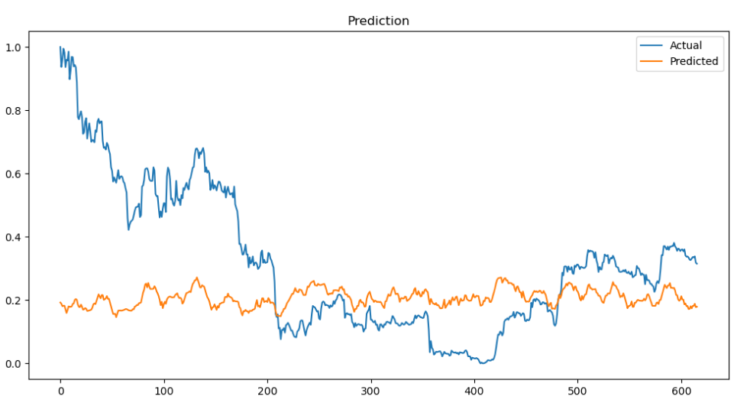
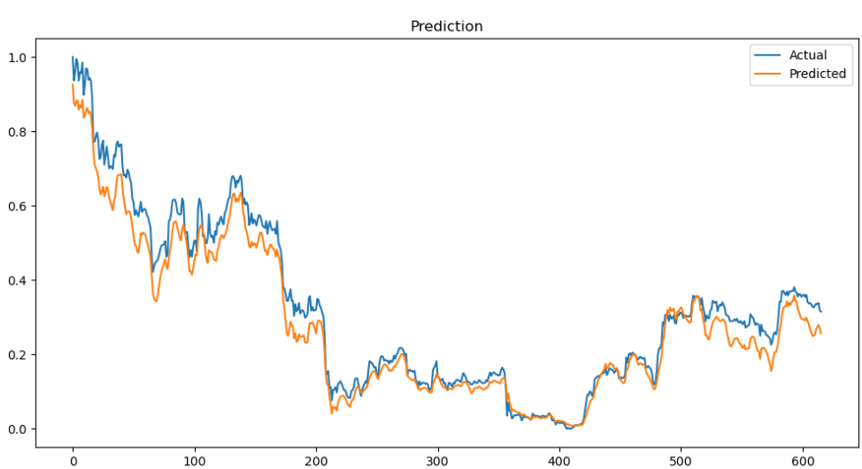


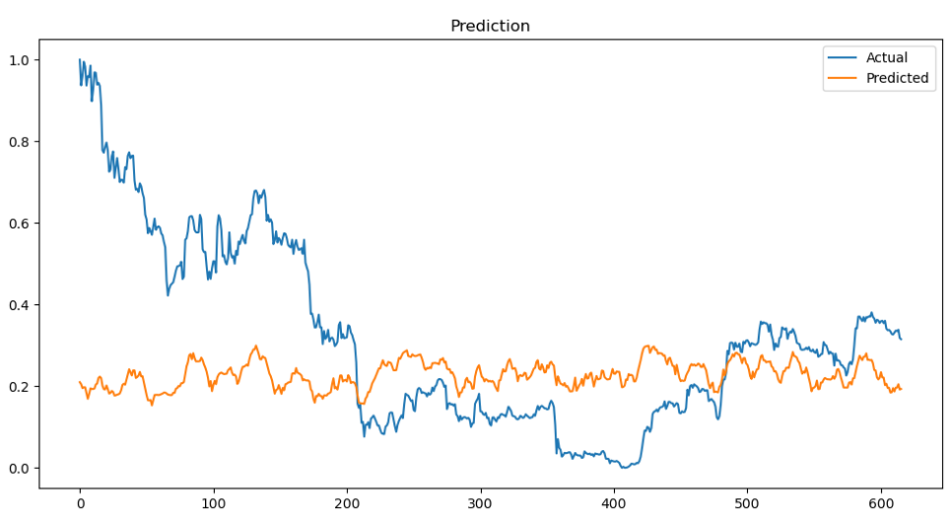
진행 계획 및 상황
2) 현재까지의 진행 상황
 | 모든 지표 | 추세 | 탄력성 | 시장
LSTM
GRU

Slide 7
추진전략 및 수행방법
추진전략. Python / Jupyter Notebook / TensorFlow / Matplotlib
주요 설계 언어는 Python을 사용, 이는 분석 및 모델 구현 시에 좋은 성능을 보여주기 때문에 채택
IDE에 Jupyter Notebook을 사용, 이는 작업 시 시각적으로 빠르게 확인해 볼 수 있기 때문
딥러닝 모델 학습 시에는 학습에 도움이 되는 오픈소스 라이브러리를 다수 제공하는 TensorFlow를 이용
예측 결과 시각화시에는 numpy와 scipy에 기반을 둬 호환성이 좋은 Matplotlib을 사용
수행방법.
크게 LSTM / GRU 두 가지 방식 기반으로 진행
성능 지표 중 정확도를 중점으로 최소 70% 이상의 정확도를 목표로 진행
앞서 캡스톤 디자인 I 에서 진행한 학습 데이터 분석 작업 (특징분석 / 시각화 / 회귀 및 상관 분석) 을 토대로 파라미터를 조정해가며 반복 작업 수행
추후 진행 상황에 따라 자동 매수/매도와 같은 기능적 측면들을 추가할 예정

Slide 8


